Slide 1
BUENAS PRACTICAS
DE
PROGRAMACION
Docente: Carolina Archuby

Slide 2
un programa legible y comprensible es más fácil de entender, corregir y mantener.

Slide 3
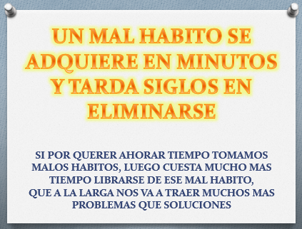

Slide 4
AlgunOS TIPS
PARA MEJORAR
LA LEGIBILIDAD
DEL CODIGO…
Docente: Carolina Archuby

Slide 5
tip numero 1:
SANGRADO O INDENTACIÓN
En cada estructura, alineando las instrucciones (sentencias) dentro de cada una de ellas, y dentro de todo el algoritmo
Docente: Carolina Archuby

Slide 6
tip numero 2:
* dejar LÍNEAS EN BLANCO entre partes importantes o que estén lógicamente separadas.
Recomendable luego de cada estructura (Repetitiva o Selectiva) y luego de declaración de variables.
Docente: Carolina Archuby

Slide 7
tip numero 3:
* dejar ESPACIOS ENTRE ELEMENTOS DE UNA SENTENCIA
* es aconsejable poner espacios en ambos lados de los operadores binarios. Con esto se resalta el operador y se simplifica la lectura del programa.

Slide 8
tip numero 4:
* CADA SENTENCIA EN UNA LÍNEA DISTINTA
Al colocar una nueva sentencia comenzar una nueva línea, incluso las palabras claves de las estructuras en líneas separadas.
* En los programas no DEBE HABER más que una instrucción por línea.
Docente: Carolina Archuby

Slide 9
tip numero 5:
* USAR NOMBRES SIGNIFICATIVOS PARA LOS IDENTIFICADORES DE LAS VARIABLES Y DE LAS FUNCIONES.
NO AHORRAR LETRAS!!
USAR Nombres que representen aquello que ALMACENA LA VARIABLE O AQUELLO QUE REALIZA LA FUNCION EVITA TENER QUE USAR DEMASIADOS COMENTARIOS Y ayuda a que resulte más fácil entender los programas simplemente leyéndolos, en lugar de tener que consultar manuales o comentarios.
* Si son palabras compuestas, usar CAMEL-CASE
O SNAKE-CASE.
* USAR MINUSCULAS PARA NOMBRES DE VARIABLES
(SALVO EL CASO DE LAS PILAS)

Slide 10
tip numero 6:
LA DOCUMENTACION ES UNA Parte importante de un programa,
YA que permite mayor comprensión del mismo.
Docente: Carolina Archuby

Slide 11
tip numero 7:
NO ES RECOMENDABLE USAR LAS SENTENCIAS “BREAK”O “GOTO”, salvo en el caso del switch y los case.
Docente: Carolina Archuby

Slide 12
A continuación se presenta un ejemplo en el cual se PRESENTAN CÓDIGOS SIMILARES, pero EN UNO DE ELLOS se implementa todo lo antes dicho
Y EN EL OTRO NO:
Docente: Carolina Archuby

Slide 13
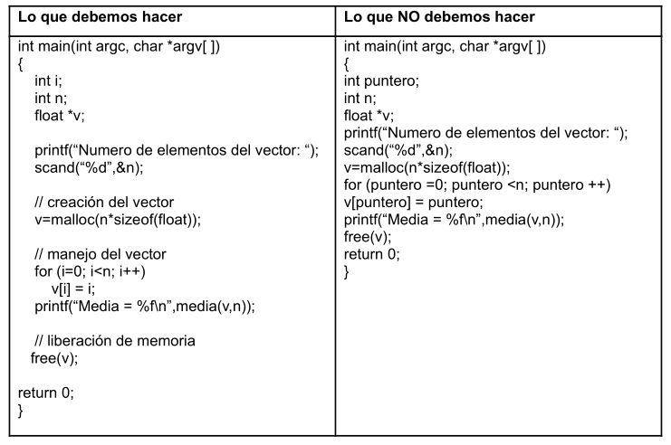

Slide 14
TIPS A TENER EN CUENTA AL PROGRAMAR
PARA NO COMETER ERRORES “TONTOS”

Slide 15
tip numero 1:
REGLA DE ORO: EN VEZ DE “PIENSO, LUEGO EXISTO”…
“PIENSO, LUEGO ESCRIBO”…
PRIMERO EL ALGORITMO… LUEGO EL CODIGO!!
Docente: Carolina Archuby

Slide 16
tip numero 2:
NO CONFIARSE DE QUE EL COMPILADOR NOS AVISA DE LOS ERRORES.
No escribamos sin parar y que el compilador actúe como si fuera un corrector ortográfico
(menos de otro tipo de errores!).
Hay errores que el compilador no reconoce ni avisa.

Slide 17
tip numero 3:
CADA VEZ QUE SE ABRE UN CORCHETE O LLAVE,
SE LO CIERRA Y LUEGO SE TRABAJA ADENTRO, asi no nos olvidamos luego de cerrar corchetes O LLAVES.
(lo van a agradecer cuando trabajen con menúes o con funciones extensas)
Docente: Carolina Archuby

Slide 18
tip numero 4:
NO OLVIDAR ALGO QUE ES DISTINTO EN LENGUAJE INFORMATICO Y LENGUAJE DIARIO:
* = SE USA PARA ASIGNAR VALORES A LAS VARIABLES.
PARA DECIR QUE ALGO ES IGUAL A OTRA COSA, PARA COMPARAR, SE USA == !!
* PARA DECIR “Y” USAMOS “&&”, NO “&”.

Slide 19
tip numero 5:
NO OLVIDAR USAR EL FFLUSH ARRIBA DE CADA SCANF AL TRABAJAR CON VARIABLES DE TIPO CHAR O STRING !!
(5 segundos para escribirlO y se pueden ahorrar horas de revisar códigO)
Docente: Carolina Archuby

Slide 20
tip numero 6:
PROGRAMAR “FOR DUMMIES”,
PENSAR SIEMPRE EN EL USUARIO BOBO
Docente: Carolina Archuby

Slide 21
tip numero 7:
SI USAMOS WHILE, NO OLVIDAR INICIALIZAR EL INDICE FUERA DEL WHILE NI INCREMENTARLO DENTRO DEL MISMO!!
Docente: Carolina Archuby

Slide 22
tip numero 8:
TODAS LAS INSTRUCCIONES QUE RETORNAN ALGO,
ESE ALGO DEBE GUARDARSE EN ALGUN LUGAR
Docente: Carolina Archuby

Slide 23
ERRORES COMUNES QUE SE COMETEN AL PROGRAMAR:
Docente: Carolina Archuby

Slide 24
Hacer cosas manuales que pueden hacerse automáticamente.
Docente: Carolina Archuby

Slide 25
No leer los errores que aparecen.
Docente: Carolina Archuby

Slide 26
Copiar y pegar código sin conocer qué hace ese código.
Docente: Carolina Archuby

Slide 27
Usar unA HERRAMIENTA o estructura sin conocer si es la más adecuada para ese problema.
Docente: Carolina Archuby

Slide 28
Funciones enormes que hacen muchas cosas
Docente: Carolina Archuby

Slide 29
Usar muchos if.
Poner atención en la lógica
Docente: Carolina Archuby

Slide 30
No tener un buen CONTROL DE VERSIONES de nuestro código:
No usar ramas IMPLICA Un mal uso DE GIT.
La rama master es la última opción. Debemos trabajar siempre en otra rama.

Slide 31
No tener un CONTROL DE VERSIONES de nuestro código:
c) No detallar bien el nombre del commit
d) Hacer demasiadas cosas en un commit
e) Mantener en git archivos que no son necesarios.

